Slide 1

ICS 2
Notes:
Elektroninio pristatymo viršelio skaidrė. Naudojamas pavyzdinis šablonas.

Slide 2
„IMPORTO KONTROLĖS SISTEMA 2
3 versijos, apimančios naujas įvežimo bendrųjų deklaracijų (ENS) teikimo pareigas, taikytinas gabenant prekes kelių ir geležinkelių transportu, diegimas
Vitalis VAREIKIS
2025 m. Rugsėjis

Slide 3
ICS2 aprėptis – turinys:
1. ICS2 įvežimo deklaracijų pateikimo situacija;
2. Informacija apie atleidimo nuo reikalavimo laiką geležinkelio ir Kelių transportui;
3. Kas vyksta po 2025 m rugsėjo 1 d.;
4. Klausimų – atsakymų sesija (klausimai užduodami komentaruose)

Slide 4
Kas turi patiekti ENS
Vežėjas įvežantis prekes į ES muitų teritoriją privalo pateikti įvežimo bendrąją deklaraciją (ENS) įvežamoms prekėms) [UCC 127 (4) straipsnis]. Kai vežėjas neturi visų reikalaujamų ENS duomenų elementų, šiuos elementus privalo pateikti jus turintis asmuo, jeigu jis jų nepateikė vežėjui, kas įgalintų vežėją pateikti pilną ENS duomenų rinkinį [UCC 127 (6) straipsnis) daugiašalio (multiple) pateikimo atvejis].

Slide 5
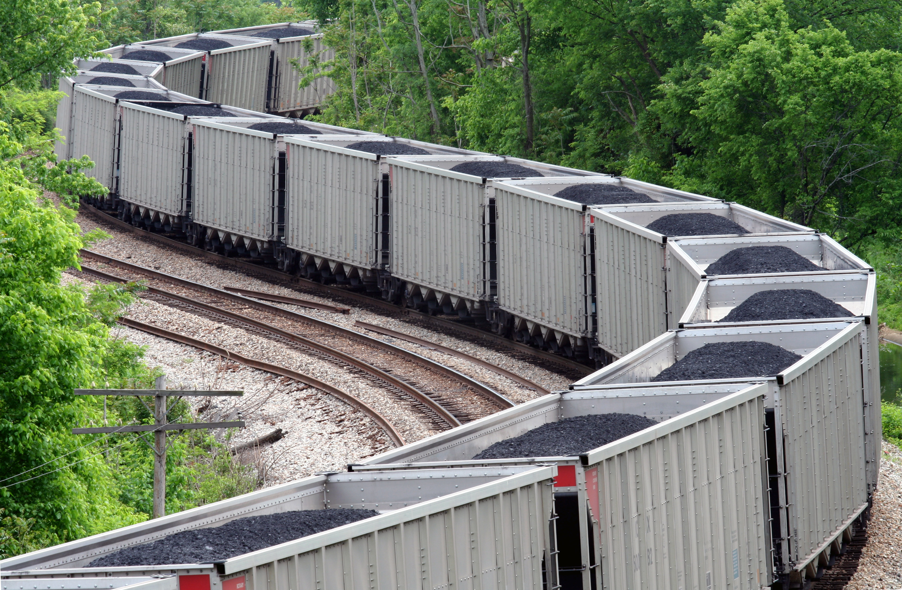
kada turi patiekti ENS:
Geležinkelių transportui:
h) Jeigu traukinio kelionė nuo jo formavimo stoties iki pirmojo įvežimo į ES muitų teritoriją taško ENS turi būti pateiktas ne vėliau negu prieš 1 val. iki traukinys atvykstą į ES muitų teritorijos pasienio punktą;
i) Kitų geležinkelio vežimų atveju, ENS turi būti pateiktas mažiausiai prieš 2 val. iki traukinys atvykstą į ES muitų teritorijos pasienio punktą.

Slide 6
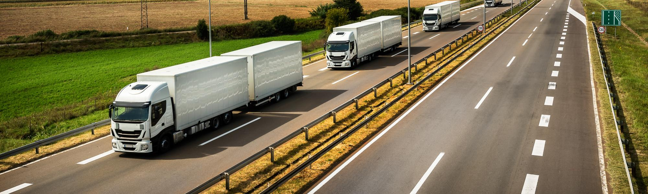

kada turi patiekti ENS:
Kelių transportui:
ENS turi būti pateiktas mažiausiai prieš 1 val. iki prekėms atvykstant į ES teritoriją.
Vidaus vandenų transportas:
ENS turi būti pateiktas mažiausiai prieš 2 val. iki prekėms įplaukiant į ES teritoriją.

Slide 7
ICS2 sistemos 3 versijų apimtis :
Versija 1:
Minimalaus ENS duomenų rinkinio (PLACI) pateikimas prieš pakrovimą (skubioms oro siuntoms ir paštui);
Prekių pateikimo pranešimas (PN) - skubioms oro siuntoms ir paštui.
Versija 2:
Pilno ENS duomenų rinkinio pateikimas visoms oro transportu gabenamoms prekėms;
Pranešimo apie orlaivio atvykimą (AN) pateikimas visoms oro transportu gabenamoms prekėms;
Prekių pateikimo pranešimo (PN) pateikimas (visoms oru gabenamoms prekėms).
Versija 3:
Pilno ENS duomenų rinkinio pateikimas jūrų ir vidaus vandenų, geležinkelių ir autokelių transportui (įskaitant skubias ir pašto siuntas);
Pranešimo apie laivo atvykimą pateikimas vandens transportui;
Prekių pateikimo pranešimo (PN) pateikimas visoms prekėms visoms transporto rūšims.

Slide 8
Pasirengus teikti ENS į ICS2 :
ENS teikti galima dviem būdais:
- Naudojantis savo ar programinės įrangos tiekėjų, pagal ICS2 reikalavimus sukurtą ir ištestuotą programinę įrangą, arba
- Europos komisijos sukurta ICS2 verslininko sąsaja(toliau STI-STP):
  STI-STP Atitikties Testavimo aplinka;
  STI-STP Gamybinė aplinka. STI -STP naudojimo mokymo medžiaga yra teikiam nuorodoje

Slide 9
Koks progresas Lietuvoje
Prievolė pradėti teikti tokias deklaracijas Nėra vienoda ir įsigalioja skirtingu laiku skirtingiems ūkio subjektams.
Tai priklauso nuo paslaugų, kurias jie teikia dalyvaudami tarptautinėje prekių judėjimo grandinėje, ir susieta su trimis ICS2 laidų išleidimo datomis:
ICS2 R1: 2021 m. kovo 15 d. (Paštas teikia, oro transportas teikia, yra nesėkmių, klaidų)
ICS2 R2: 2023 m. kovo 1 d. Diegimo periodas verslui iki 2024-10-02 (ekspeditoriai Jūra teikia, yra nesėkmių, klaidų).
ICS2 R3: 2024 m. birželio 3 d. (Diegimo periodas verslui iki 2024-12-04 (jūros vežėjai); 2025-04-01 (ekspeditoriai jūra), 2025-09-01 (keliai, geležinkeliai)
Etapais diegiamos ICS2 sistemos kūrimo ir laidų diegimo datos nustatytos EK įgyvendinimo sprendimo (ES) 2019/2151 (1) priede pateiktame projekto „SMK importo kontrolės sistema 2“ (ICS2) apraše.

Slide 10
ICS2 R3
Taikomos leidimo nukrypti nuo reikalavimo sąlygos:
Asmenims nepasirengusiems teikti ENS (jeigu jie ar jų jų programinės įrangos tiekėjas neparengė programinės įrangos) iki 2025-12-31 leidžiama pateikti ENS į seną (MDAS) sistemą.
SITUACIJA šiuo metu:
- UAB „AVILDA“ PĮ– ištestuota, prijungta prie gamybinės aplinkos. AVILDA klientai turi funkcionalumus leidžiančius sugeneruoti ICS2 ENS hml failą ir pateikti jį per portalą, taip pat funkcionalumus leidžiančius pateikti PN į PPMKS
- Geležinkeliai ruošia ir tetsuoja programinę įrangą.
- Pavieniai vežėjai:
Šiuo metu kelios Lietuvos ir ES įmonės sėkmingai teikia ENS naudodamosi savo motininių įmonių sukurtais funkcionalumais.

Slide 11
Svarbu !!!
- Nepasirengę teikti ENS S2S būdų (nesukūrę, neištestavę sąsajos su ICS2) privalės teikti ENS pasinaudodami ES sukurtu ir tam skirtu portalu (praktika parodė, kad sėkmingai pateikti ENS pasinaudojant portalu vežėjams nesiseka):
*An Economic Operator can access STI-STP through the following link: https://conformance.customs.ec.europa.eu/euctp - to go to the ICS2 Conformance test environment
*An Economic Operator can access STI-STP through the following link: https://customs.ec.europa.eu/gtp/ - to go to the ICS2 Production environment

Slide 12
ICS2 sistemos 3 versijos aspektas :
Svarbu:
LT Nuo 2024-09-01 ENS ir Tranzito deklaracijų duomenys pateikiami pateikiant atskirus ENS, PN ir tranzito duomenų rinkinius.

Slide 13
Svarbiausi duomenys yra pasiekiami
ICS2 - European Commission
CIRCA ICS2 grupė skirta EO
Bendra informacija (lrmuitine.lt)

Slide 14
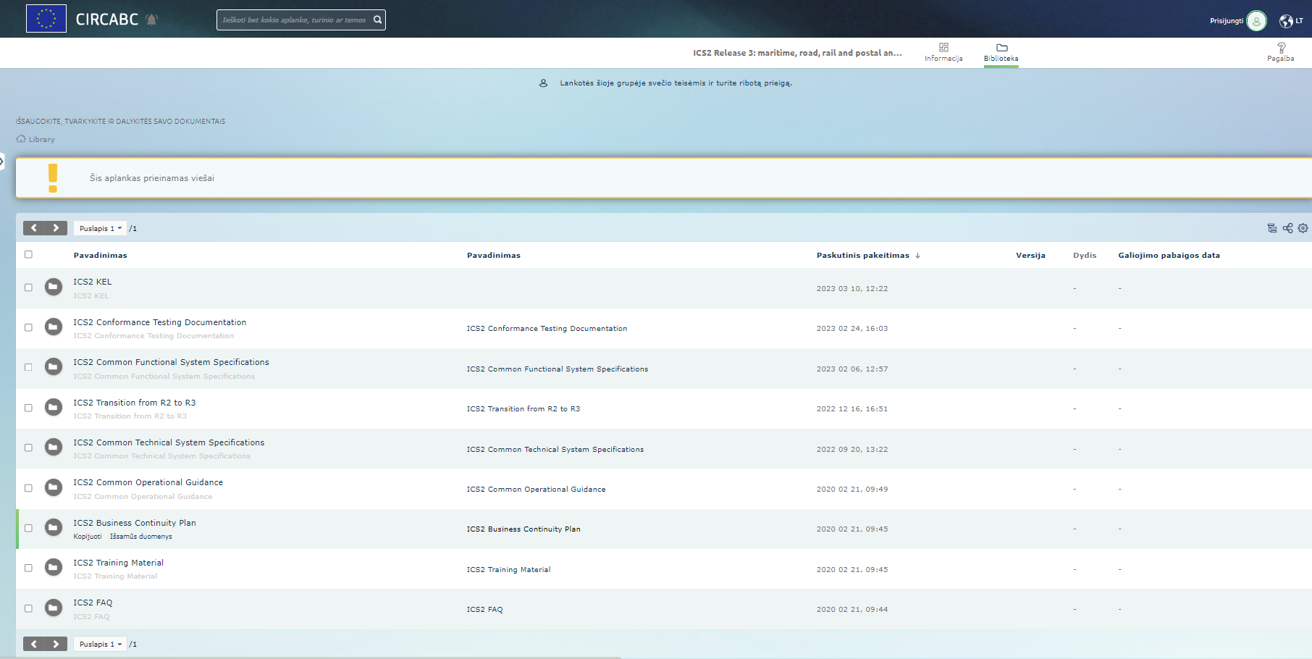

Slide 15

Žinutės pavadinime Fxx indikatorius nurodo aplinkybes pvz.:

Slide 16
Pranešimo apie prekių pateikimą (PN) pateikimas
Laikantis ISC2 sistemos diegimo terminų, pranešimas apie prekių pateikimą (PN) prekėms, kurioms yra pateiktas ENS, atvykusioms į Lietuvos Respublikos muitinės pirmąją atvykimo į ES muitinės įstaigą yra teikiamas į Prekių pateikimo muitinės kontrolei sistemą (PPMKS) pagal Muitinės parengtą PPMKS vartotojo sąsajos specifikaciją.
PN pateikti galima 2 būdais:
  Per PN pateikimui skirtą programinę įranga sukurtą vadovaujantis PPMKS vartotojo sąsajos specifikacija;
- Naudojantis PPMKS portalu pasiekiamu nuo 2024-06-03 per Vieno langelio sistemą.

Slide 17
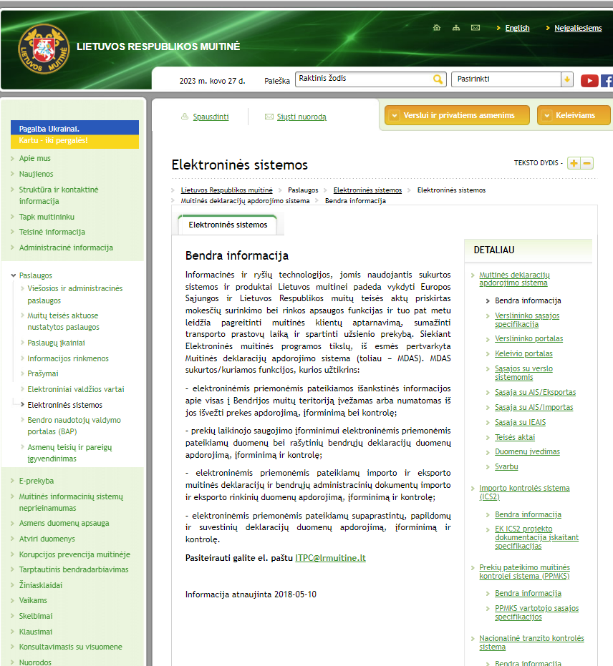

Slide 18
ENS pateikimo gairės ICS2 ir NCTS P6 nukrypimo (derogacijos) laikotarpiu
Laikinos išimtys (derogacijos) kai kurioms valstybėms narėms
Kai kurios šalys gavo leidimą pratęsti pereinamąjį laikotarpį pagal UCC 6(4) ir 8(2) straipsnius, kad ekonominiai subjektai galėtų ilgiau naudoti senesnes sistemas.
ENS pateikimas per NCTS P6 (opt-in)
Kai kuriose valstybėse leidžiama ENS pateikti kartu su tranzito deklaracija per NCTS P6, jei ši sistema dar neįdiegta – taikoma papildoma derogacija.
ENS pateikimo reikalavimai pereinamuoju laikotarpiu
ENS turi būti pateikiama pagal kiekvienos valstybės narės specifinius reikalavimus, nurodytus priede esančioje lentelėje.
Valstybės, kurios neprašė derogacijos
Tokiose šalyse nuo 2025-09-01 ENS privaloma pateikti per ICS2, nepriklausomai nuo ekonominio subjekto EORI registracijos šalies.
Derogacijos scenarijai
Gali būti taikomos keturios pagrindinės derogacijos formos: tik ICS2, tik NCTS P6 (opt-in), abiejų sistemų, arba tik NCTS P6 (opt-out). Kiekviena turi specifinius ENS pateikimo reikalavimus.
Pašto siuntų ENS pateikimas
Pašto siuntoms ENS visais atvejais turi būti pateikiama per ICS2 nuo 2025-09-01.
Prekių pakartotinio įvežimo atvejai
Jei prekės iš ES išvežamos ir vėl įvežamos, reikia pateikti atskiras ENS kiekvienai įvežimo vietai, laikantis konkrečios šalies reikalavimų ir galimų derogacijų.

Slide 19
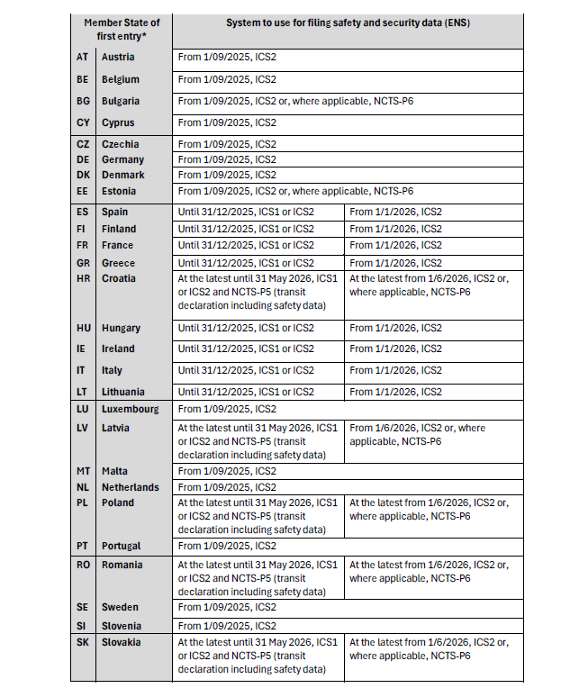
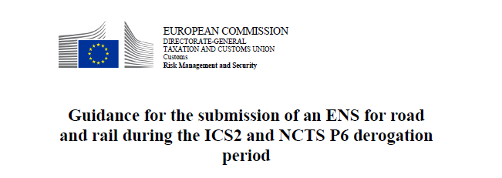

Ką daryti nepasirengusiems?

Slide 20
Pilnas ar dalinis ENS pildymas?
ENS pildymo duomenys (filing) – dalinis ar pilnas ENS duomenų rinkinys skirtas transporto rūšiai ar verslo modeliui. (F43, F44, F42 Pašto verslo modeliui) (dalinis pildymas šiuo metu apribotas)
Pilnas ENS - ENS turintis visus būtinus duomenis transporto rūšiai ar verslo modeliui. Pilnas ENS gali būti pateiktas vienu ENS pildymu ir pateikimu (kelių transportui F50), arba visais būtinais daliniais duomenų pateikimo elementais (etapais). PVZ.: pašto ENS atveju = F43 + F44 + F42

Slide 21
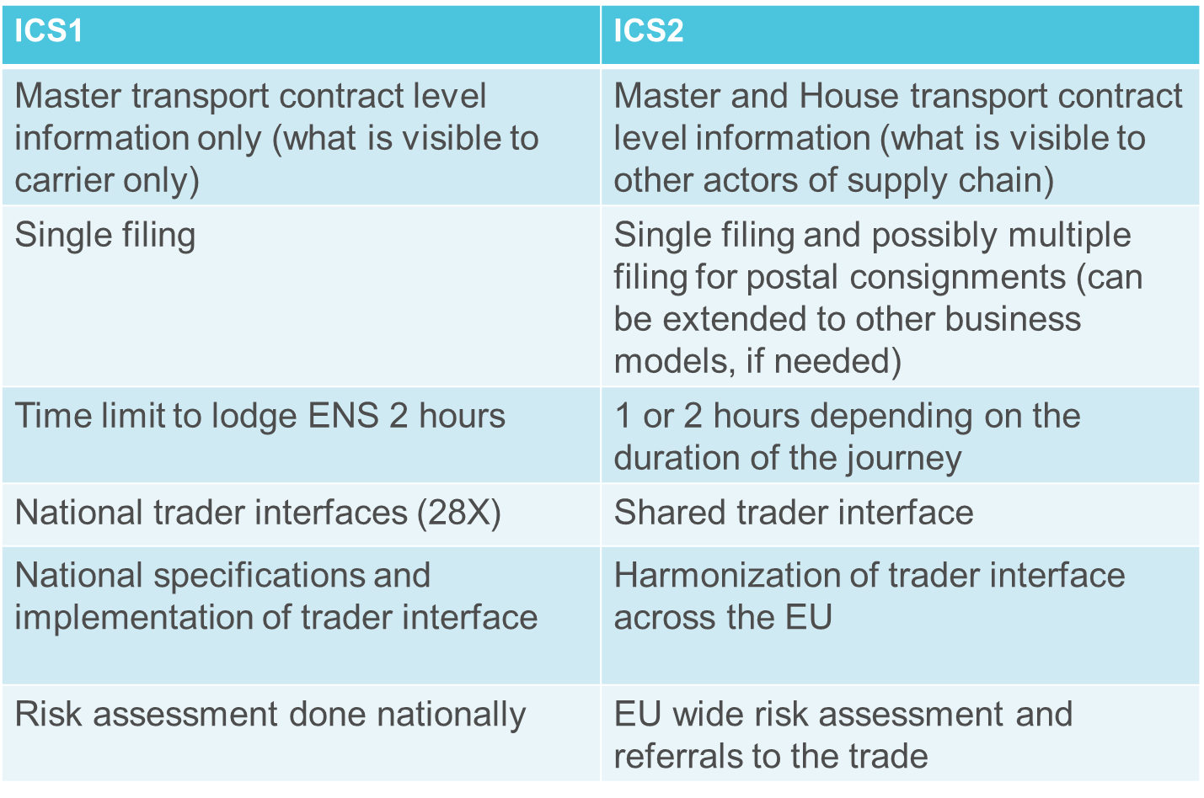
ICS1 vs ICS2
Vežimo sutarties lygio informacija (matoma tik vežėjui);
Vienas pildymas ir pateikimas
Laiko tarpas pateikti ENS - 2 val.
Nacionalinė vartotojo sąsaja (MDAS)
Nacionalinė specifikacija
Nacionalinis Rizikos valdymas
Vežimo ir ekspeditoriaus informacija (matoma kitiems tiekimo grandinės veikėjams);
Daugkartinis duomenų pildymas ir papildymas Pašto , Jūrų ir oro transportui)
Skirtingas laiko tarpas pateikti ENS – priklausomai nuo kelionės trukmės
ES verslininko sąsaja (STI)
EK parengta specifikacija
ES rizikos valdymas

Slide 22
Artimiausia perspektyva:
Užtikrinti tinkamų ICS2 ENS duomenų teikimą:
  Bus tikslinamos atrankos tikrinimui;
  EK renka informacija, kai ENS pateikiami nepilni, netikslūs ar kaldinantys duomenys. Renkama nuolat atnaujinamų ir kartojamų ENS statistika.
  Taip pat nuo 2026 metų gali būti pradedamos taikyti sankcijos už duomenų nepateikiamą, netikslių duomenų pateikimą.

Slide 23

Notes:
Elektroninio pristatymo baigiamoji skaidrė be adreso. Naudojamas pavyzdinis šablonas.

